Slide 1



支付宝小程序
By 季京生

Slide 2

前 言
支付宝开放平台基于支付宝的海量用户，将强大的支付、营销、数据能力，通过接口等形式开放给第三方合作伙伴，帮助第三方合作伙伴创建更具竞争力的应用。
通过接入支付宝开放平台，第三方合作伙伴可以获得更多的流量、用户和收益，而第三方合作伙伴提供的服务也让用户获得了更丰富的体验，平台生态更加繁荣，最终实现多方共赢。

Slide 3

1
前期准备工作及项目搭建
目录
CONTENTS
2
项目基本目录和基础配置
3
基本语法、UI组件和API
4
云服务和后端接口调用
5
项目上线部署

Slide 4
一、前期准备工作及项目搭建
第一步：注册支付宝账号（个人或者企业账号）
第二步：入驻 1、企业入驻（https://open.alipay.com/platform/home.htm） 2、个人入驻（https://open.alipay.com/channel/miniIndex.htm）
第三步：创建小程序并获取 APPID
第四步：创建小程序
1、在官网创建小程序（https://spcenter.alipay.com/operation/mini-portal/dashboard）
2、填写基本信息并提交
第五步：下载支付宝小程序开发者工具（https://render.alipay.com/p/f/fd-jwq8nu2a/pages/home/index.html）

Slide 5
1
前期准备工作及项目搭建
目录
CONTENTS
2
项目基本目录和基础配置
3
基本语法、UI组件和API
4
云服务和后端接口调用
5
项目上线部署

Slide 6
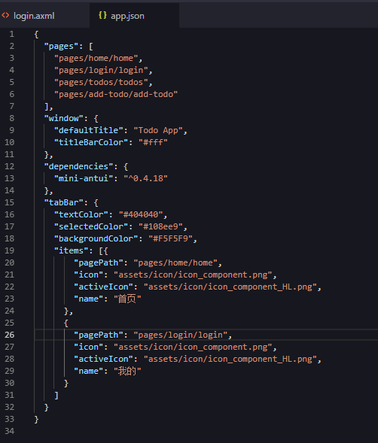
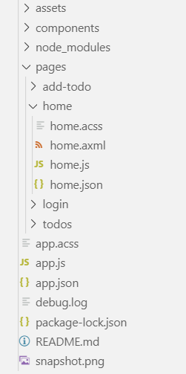
静态资源图片
自定义组件
安装依赖的文件夹
页面编写css
页面编写html
页面编写js
组件引用配置
全局css
全局js
全局配置文件

Slide 7

二、项目基本目录和基本配置
基本配置
test.axml
test.acss
test.js
test.json
页面结构模版文件
定义页面局部样式。指定 todos.axml 中不同元素的样式，包括位置、背景颜色、字体、字体颜色等。 ACSS 语法参见 样式 文档。页面的 .acss 文件不是必须的，但对于相同选择器，页面局部样式会覆盖 app.acss 全局样式。
页面的逻辑脚本文件，小程序页面的逻辑代码必需包含在 Page({}) 中。
声明自定义组件名称和路径

Slide 8
1
前期准备工作及项目搭建
目录
CONTENTS
2
项目基本目录和基础配置
3
基本语法、UI组件和API
4
云服务和后端接口调用
5
项目上线部署

Slide 9
三、基本语法、UI组件和API
1、基本语法
（1）内容：数据绑定使用 Mustache 语法将变量用两对大括号（{{}}）封装，可以在多种语法场景下使用。
axml : <view> {{ message }} </view>
js: Page({
data: {
message: 'Hello alipay!',
},
});
（2）组件属性:组件属性需使用双引号（""）封装。
axml: <view id="item-{{id}}"> </view>
js: Page({
data: {
id: 0,
},
});
（3）组合：可在 Mustache 语法内直接进行组合，构成新的对象或者数组。
axml：<view a:for="{{[zero, 1, 2, 3, 4]}}"> {{item}} </view>
js: Page({
data: {
zero: 0,
},
});
共26个版本
18个版本
14个版本
8个版本

Slide 10
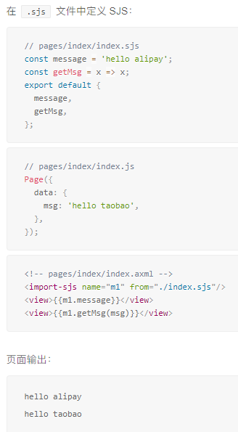
三、基本语法、UI组件和API
2、SJS 介绍
SJS（safe/subset javascript）是小程序一套自定义脚本语言，可以在 AXML 中使用其构建页面结构。
sjs 是 JavaScript 语言的子集，与 JavaScript 是不同的语言，其语法并不与 JavaScript 一致，请勿将其等同于 JavaScript。
共26个版本
注意：
1、sjs 只能定义在 .sjs 文件中。然后在 axml 中使用 <import-sjs> 标签引入。
2、sjs 可以调用其他 sjs 文件中定义的函数。
sjs 是 JavaScript 语言的子集，请勿将其等同于 JavaScript。
3、sjs 的运行环境和其他 JavaScript 代码是隔离的， sjs 中不能调用其他 JavaScript 文件中定义的函数，也不能调用小程序提供的 API。
4、sjs 函数不能作为组件事件回调。
5、sjs 不依赖于基础库版本，可以在所有版本小程序中运行。
18个版本
14个版本
8个版本

Slide 11
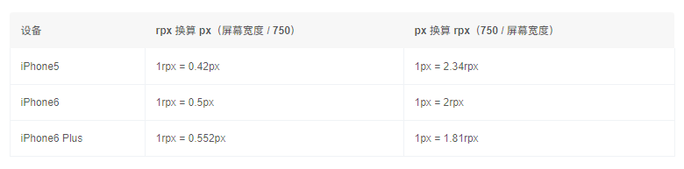
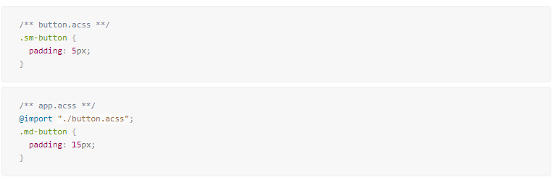
三、基本语法、UI组件和API
3、ACSS ACSS 是一套样式语言，用于描述 AXML 的组件样式，决定 AXML 的组件的显示效果。为适应广大前端开发者，ACSS 同系统 CSS 规则完全一致，100% 可以用。同时为更适合开发小程序，对 CSS 进行了扩充。
1、rpx ：rpx（responsive pixel）可以根据屏幕宽度进行自适应，规定屏幕宽为 750rpx。以 Apple iPhone6 为例，屏幕宽度为 375px，共有 750 个物理像素，则 750rpx = 375px = 750 物理像素，1rpx = 0.5px = 1 物理像素。
共26个版本
18个版本
14个版本
2、样式导入
使用@import语句可以导入外联样式表，@import 后需要加上外联样式表相对路径，用;表示结束。
8个版本

Slide 12
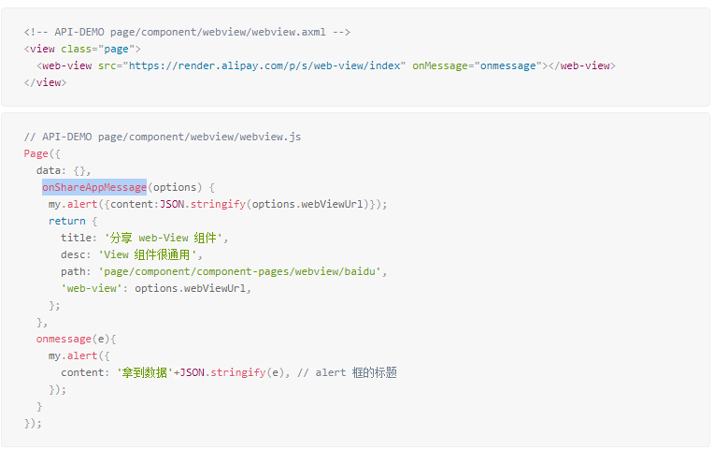
三、基本语法、UI组件和API
4、基础组件概览：https://docs.alipay.com/mini/component/overview-info
开发组件：
（1）、web-view H5 页面承载组件：web-view 组件用于承载 H5 网页，自动铺满整个小程序页面。
共26个版本
注意：
1、此组件目前仅支持企业小程序，不支持个人小程序使用。
每个页面只能有一个 web-view ，请不要渲染多个 web-view ，会自动铺满整个页面，并覆盖其它组件。
2、调试请以真机效果为准。
3、web-view 不支持 pushWindow。
18个版本
14个版本
8个版本

Slide 13
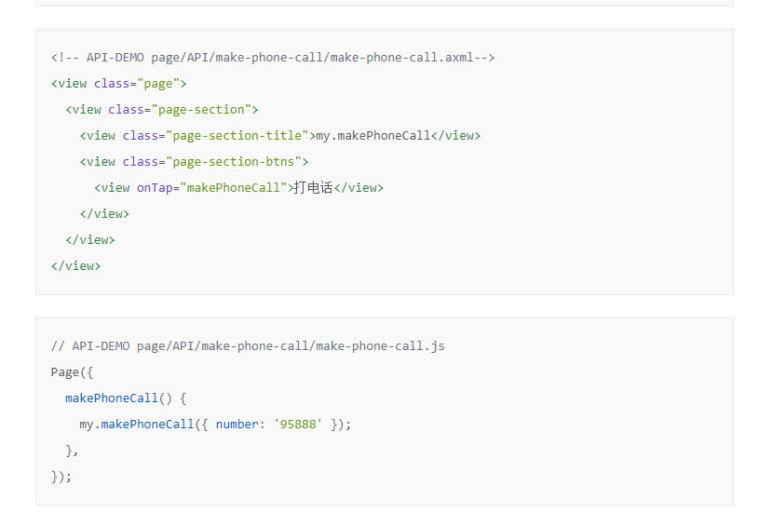
三、基本语法、UI组件和API
5、API 概述 https://docs.alipay.com/mini/api/vzt2xm
支付宝小程序开发框架提供了丰富的 JSAPI（原生 API） 和 OpenAPI（开放能力 API），开发者可方便快捷地调用这些 API，详情请参见 API 概览。
1、OpenAPI 是支付宝开放平台在小程序上开放的开放能力 API。通过 OpenAPI，小程序可以轻松实现用户授权、获取会员基础信息、获取用户手机号、小程序唤起支付、跳转支付宝卡包、会员开卡授权等多种多样的功能。
2、JSAPI 按实现的功能分类，可分为界面、多媒体、缓存、文件、位置、网络、设备、数据安全、分享、收藏、自定义通用菜单、小程序当前运行版本类型、自定义分析、更新管理等 14 个大类。
例如：调起手机拨打电话API
共26个版本
18个版本
14个版本
8个版本
my.makePhoneCall({number:'*****'})

Slide 14
1
前期准备工作及项目搭建
目录
CONTENTS
2
项目基本目录和基础配置
3
基本语法、UI组件和API
4
云服务和后端接口调用
5
项目上线部署

Slide 15
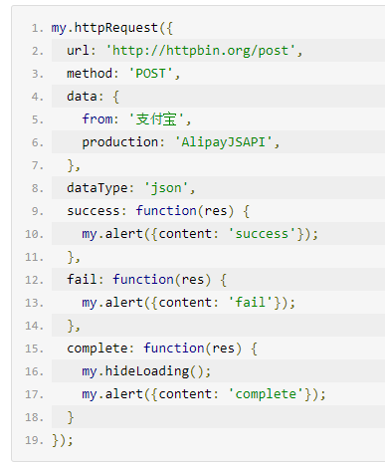
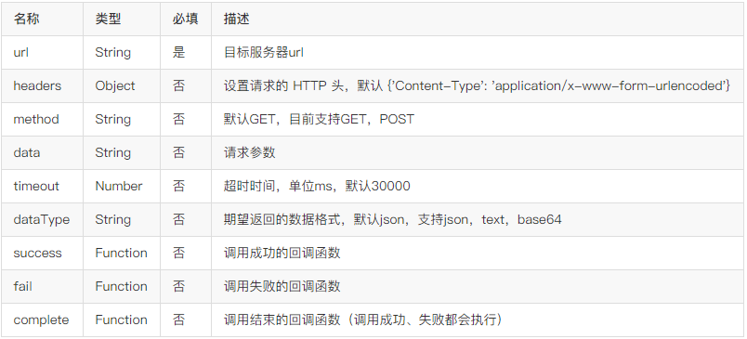
四、云服务和后端接口调用
支付宝小程序API 网络
向指定服务器发起一个跨域 http 请求。（注意：如果 httpRequest 调用返回「无权调用该接口」时，则需要在开放平台的 httpRequest 中添加你需要访问的域名地址）
共26个版本
18个版本
14个版本
8个版本

Slide 16
1
前期准备工作及项目搭建
目录
CONTENTS
2
项目基本目录和基础配置
3
基本语法、UI组件和API
4
云服务和后端接口调用
5
项目上线部署

Slide 17
小程序环境打包和上线
体验版测试
1、设置体验人员
在小程序成员管理中有开发成员和体验成员两个按钮，选择【体验成员】按钮添加体验成员，目前可以设置50个体验成员，开发成员默认具备体验能力，无需重复添加；
开发完成
在支付宝中打开小程序验证完毕。
01
体验版测试
05
02
2、设置体验包
在开发管理中选择需要设置为体验版的版本，在相应版本后选择更多选择设置为体验版。随后生成二维码。
环境打包和上线
支付宝小程序开发工具 上传
在小程序开发者工具中，提供了一键上传的功能：
1、首先，当然你需要一个 APP ID
2、httpRequest 白名单，小程序中所有的请求地址都得在白名单内，在提交前请务必注意
3、线上版本／本次上传版本，为了便于管理，每次上传都会递增版本；你也可以制定自己的版本号规则
04
03
体验版测试
3、开始测试
体验人员用手机支付宝扫描生成的二维码就可以进行测试。

Slide 18
演示完毕，感谢您的聆听

